Slide 1


ỦY BAN NHÂN DÂN QUẬN LONG BIÊN
TRƯỜNG TIỂU HỌC ĐÔ THỊ VIỆT HƯNG
BÀI GIẢNG ĐIỆN TỬ
KHỐI 3
MÔN: TOÁN

Slide 2


Toán
Bài 90: TÌM THÀNH PHẦN CHƯA BIẾT CỦA PHÉP TÍNH
(Tiết 2)

Slide 3


Hôm nay chúng mình tiếp tục công việc còn dang dở ở tiết học trước nhé!

Slide 4




MỘT NGÀY LÀM NÔNG DÂN

Slide 5
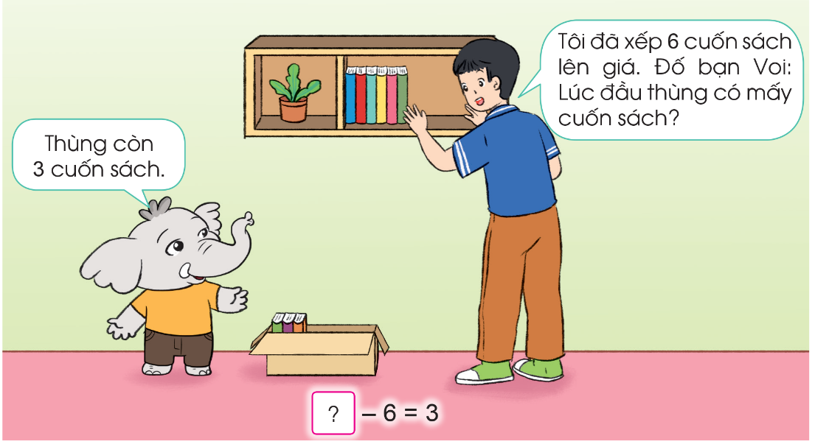




Em thử đoán hộ bạn voi xem lúc đầu trong thùng có mấy cuốn sách.

Slide 6

B. TÌM SỐ BỊ TRỪ, TÌM SỐ TRỪ
- 6 = 3
?
Số bị trừ
Số trừ
Hiệu
Muốn tìm số bị trừ chưa biết dựa khi biết hiệu và số trừ em làm như thế nào?

Slide 7

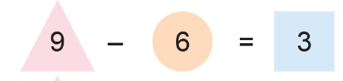

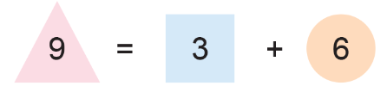

Slide 8

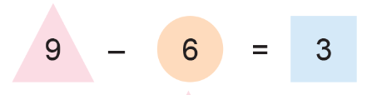

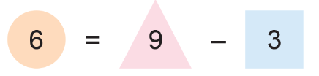

Slide 9







Trạm 2
THU HOẠCH NÔNG SẢN

Slide 10

Ở tiết học trước chúng mình đã thực hiện nhiệm vụ “Một ngày làm nông dân” và thu hoạch được vườn cà rốt to. Giờ đây các bạn hãy tiếp tục giúp chúng mình vượt qua các trạm thử thách để trở thành một người nông dân thực thụ nhé!

Slide 11
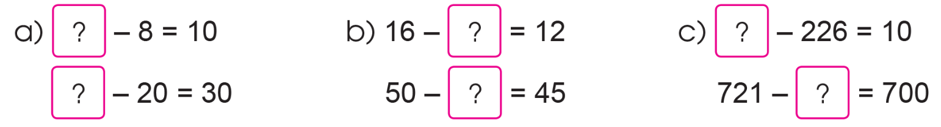



3. Tìm thành phần chưa biết trong các phép tính sau:
18
4
236
50
5
21
Thử thách
THU HOẠCH DƯA HẤU

Slide 12



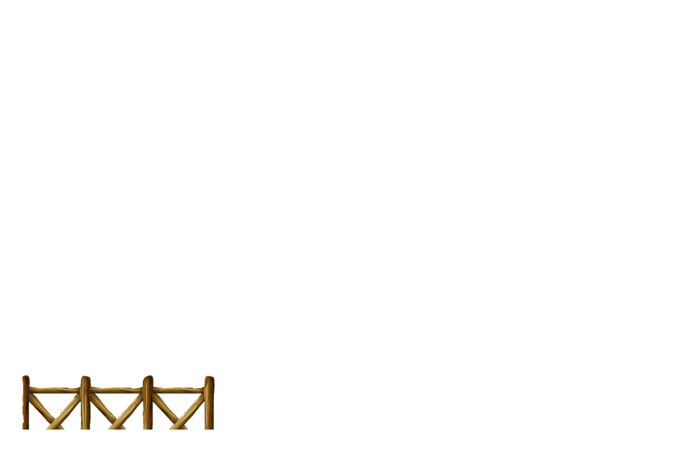
Được một giỏ dưa hấu đầy luôn này! Cảm ơn các bạn nhé! Mình cùng đến với thử thách tiếp theo nhé!
Thử thách 3
THU HOẠCH DƯA HẤU

Slide 13

4. Số
Số bị trừ | 33 | ? | ? | ? | 82 | 164 | 2 340
Số trừ | 7 | 8 | 27 | 32 | ? | ? | ?
Hiệu | ? | 43 | 9 | 22 | 32 | 100 | 2 300
51
36
54
50
64
40
Thử thách 4
THU HOẠCH BẮP CẢI
26

Slide 14
Thử thách “thu hoạch bắp cải” rất vui đúng không nào? Chúng ta cùng đến với thử thách tiếp theo nhé!
THU HOẠCH BẮP CẢI

Slide 15


Công việc “thu hoạch nông sản” thật thú vị đúng không các bạn? Thu hoạch xong rồi thì chúng ta cùng “vận chuyển nông sản” lên xe nhé! Công việc này chúng ta sẽ cùng nhau làm ở bài tập số 2 và 3 nhé!

Slide 16




Trạm 3
VẬN CHUYỂN NÔNG SẢN

Slide 17


Bạn hãy giúp mình vận chuyển các thùng hàng lên xe bằng cách hoàn thành bài tập sau nhé!
Notes:
GV CLICK CHUỘT VÀO THÙNG HÀNG => XUẤT HIỆN CÂU HỎI
SAU KHI HOÀN THÀNH, GV CLICK CHUỘT VÀO MẶT TRỜI => KẾT THÚC THỬ THÁCH

Slide 18
5. a) Lúc đầu trong ổ có 10 quả trứng, một số quả trứng đã nở, còn lại 6 quả trứng chưa nở. Hỏi có mấy quả trứng đã nở?
Bài giải:
Có số quả trứng đã nở là:
10 -6 = 4 (quả)
Đáp số: 4 quả
Tóm tắt:
Có: 10 quả trứng
Còn lại: 6 quả trứng
Đã nở: ...quả trứng?
Notes:
SAU KHI HS TRẢ LỜI XONG, GV CLICK CHUỘT VÀO CHIẾC XE ĐỂ TRỞ VỀ

Slide 19
b) Anh Nam mua vé vào xem hội chợ hết 12 000 đồng, người bán vé trả lại anh Nam 8 000 đồng. Hỏi anh Nam đã đưa cho người bán vé bao nhiêu tiền?
Bài giải
Anh Nam đã đưa cho người bán vé số tiền là:
12 000 + 8000 = 20 000 ( đồng)
Đáp số: 20 000 đồng.
Tóm tắt
Anh Nam mua vé: 12 000 đồng.
Người bán vé trả lại: 8000 đồng.
Anh Nam đưa: .....đồng?
Notes:
SAU KHI HS TRẢ LỜI XONG, GV CLICK CHUỘT VÀO CHIẾC XE ĐỂ TRỞ VỀ

Slide 20
Notes:
GV CLICK CHUỘT VÀO THÙNG HÀNG => XUẤT HIỆN CÂU HỎI
SAU KHI HOÀN THÀNH, GV CLICK CHUỘT VÀO MẶT TRỜI => KẾT THÚC THỬ THÁCH

Slide 21


Trạm 3
VẬN CHUYỂN NÔNG SẢN
Cảm ơn các bạn đã giúp mình “vận chuyển nông sản” nhé!
Thiết kế: Hương Thảo – Zalo 0972115126
Notes:
GV CLICK CHUỘT BẤT KÌ ĐỂ XE CHẠY

Slide 22

Trạm 4
CHĂM SÓC VẬT NUÔI

Slide 23
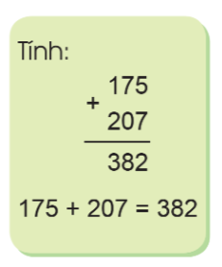
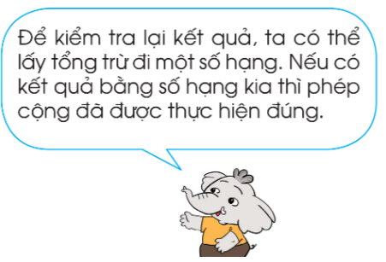
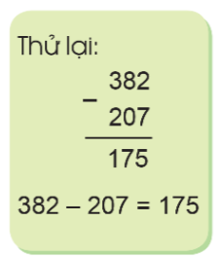



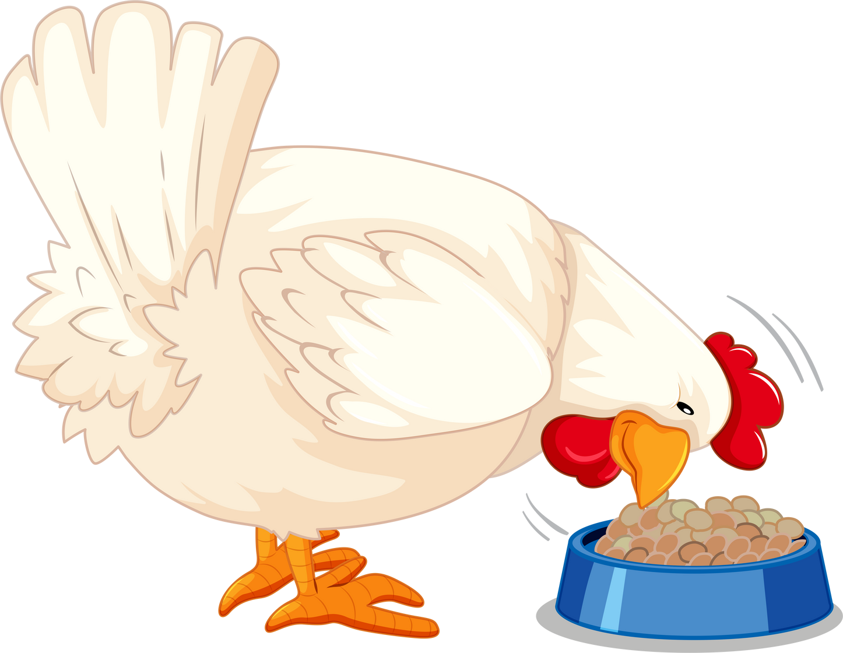
6. Thực hiện các hoạt động sau:
a) Viết một phép cộng, ví dụ: 175 + 207 = ?
Tính tổng rồi sử dụng phép trừ để kiểm tra lại kết quả.

Slide 24
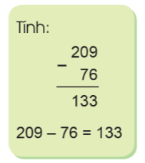
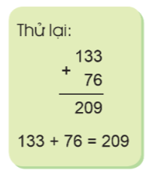
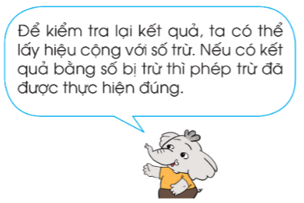
6. Thực hiện các hoạt động sau:
b) Viết một phép trừ, ví dụ: 209 – 76 = ?
Tính hiệu rồi sử dụng phép cộng để kiểm tra lại kết quả.

Slide 25
c) Chọn một phép cộng, phép bất kì rồi tính tổng và sử dụng phép trừ, phép cộng để kiểm tra lại kết quả.
Notes:
GV CLICK CHUỘT BẤT KÌ ĐỂ XE CHẠY

Slide 26
Cảm ơn các bạn đã giúp chúng mình hoàn thành xuất sắc nhiệm vụ “một ngày làm nông dân” nhé! Chào tạm biệt và hẹn gặp lại các bạn nhé!

